Slide 1
Introduction to Counseling in Teen Challenge
青年挑战咨询辅导工作介绍
大卫.巴迪 By Dave Batty

Slide 2
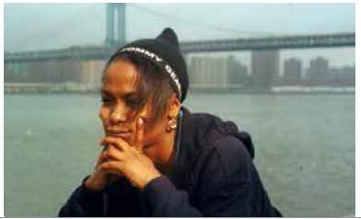
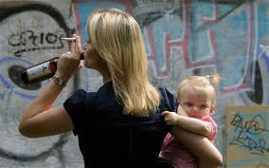
The reality of working in Teen Challenge
在青年挑战工作面临的实际情况
People come with lots of problems 人们带着各种问题进来

Slide 3
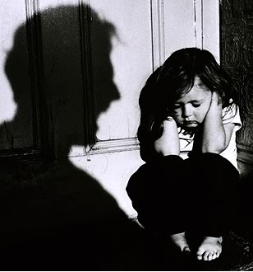
The reality of working in Teen Challenge
在青年挑战工作面临的实际情况
Many have deep damage from their past
许多人从以往的经历中受到很深的伤害

Slide 4
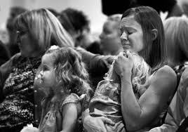

The reality of working in Teen Challenge
在青年挑战工作面临的实际情况
Trauma 内心创伤

Slide 5
The reality of working in Teen Challenge
在青年挑战工作面临的实际情况
90% of women have background of sexual abuse
90%的女学员曾受到性虐待
Most TC staff are not trained as professional counselors
许多的青年挑战员工没接受过专业的有关辅导咨询的培训

Slide 6

Teen Challenge is first of all a Christian discipleship ministry before being a counseling ministry
青年挑战首先是一个基督徒门徒训练事工，其次才是咨询辅导事工

Slide 7
3. Don’t promise quick solutions
不要承诺快速的解决办法

Slide 8
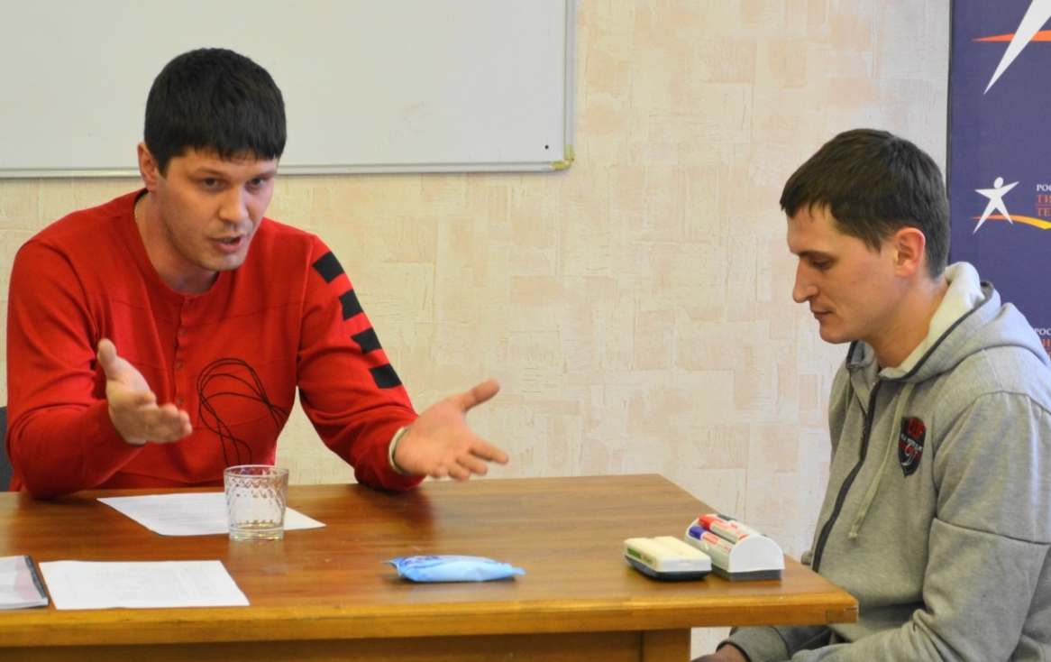
4. Don’t make decisions for the person
不要替别人做决定
Instead, give: 相反，给出 :
  Ideas 一些想法
  Alternatives
  不同的办法
  Information
  信息

Slide 9

5.倾听！ Listen!

Slide 10
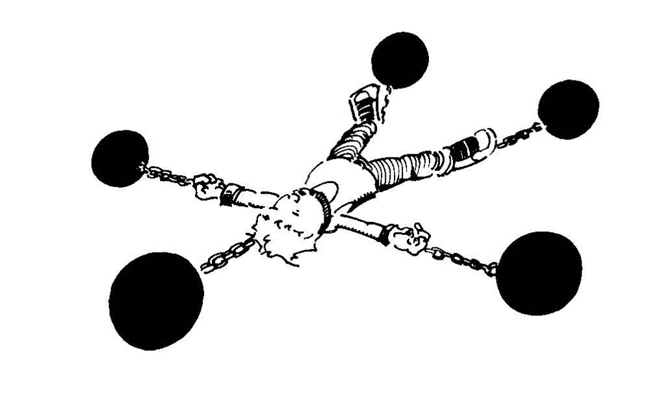
Help break down false beliefs
帮助他们打破错误的想法
I’m fine!
我没事！

Slide 11
Don’t allow students to become dependent on you
不要使学员对你产生依赖性 。
--“You are the only one who can help me!”
-- “你是唯一能帮我的人！”

Slide 12
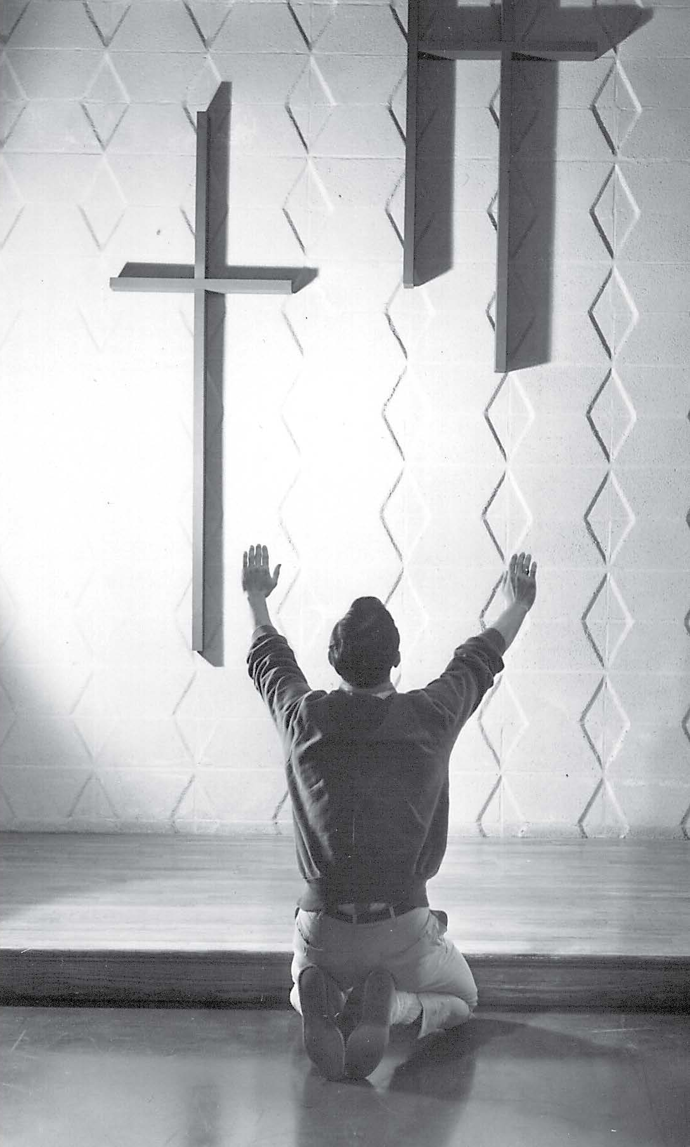
Point them to Jesus as the real source of help
把他们指向耶稣，
真正帮助我们的源泉
Hebrews 12:1-2
希伯来书 12：1-2

Slide 13

9. Help them identify root problems
帮助他们认识到问题的根源

Slide 14

10. Help them develop problem solving skills
帮助他们培养解决问题的能力
James 1:2-5 雅各书 1：2-5

Slide 15
11. Help them learn how to “put off” and
“put on” in their life so they can become all that Jesus wants them to be.
帮助他们学会如何“脱下”旧人 和“穿上”新人，成为耶稣想要 他们变成的样式
Colossians 3:1-17 歌罗西书 3：1-17
2 Peter 1:3-11 彼得后书 1：3-11

Slide 16
Questions for discussion
问题讨论

Slide 17
Contact information 联系方式
Global Teen Challenge
全球青年挑战
www.GlobalTC.org
www.iTeenChallenge.org

